Slide 1
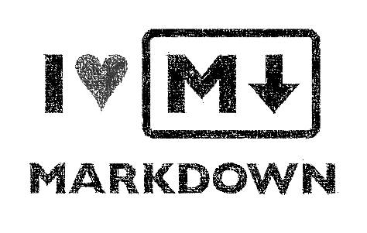
We believe that writing is about content, about what you want to say
– not about fancy formatting.
— Ulysses for Mac

Slide 2
Markdown 是一种轻量级标记语言，它允许人们使用易读易写的纯文本格式编写文档。
Markdown 语言在 2004 由约翰·格鲁伯（英语：John Gruber）创建。
Markdown 编写的文档可以导出 HTML 、Word、图像、PDF、Epub 等多种格式的文档。
Markdown 编写的文档后缀为 .md, .markdown。
Markdown Guide
We believe that writing is about content, about what you want to say
– not about fancy formatting.
— Ulysses for Mac

Slide 3
Markdown 是一种轻量级标记语言，它允许人们使用易读易写的纯文本格式编写文档。
Markdown 语言在 2004 由约翰·格鲁伯（英语：John Gruber）创建。
Markdown 编写的文档可以导出 HTML 、Word、图像、PDF、Epub 等多种格式的文档。
Markdown 编写的文档后缀为 .md, .markdown。
Markdown Guide
We believe that writing is about content, about what you want to say
– not about fancy formatting.
— Ulysses for Mac

Slide 4
专注你的文字内容而不是排版样式，安心写作。
轻松的导出 HTML、PDF 和本身的 .md 文件。
纯文本内容，兼容所有的文本编辑器与字处理软件。
随时修改你的文章版本，不必像字处理软件生成若干文件版本导致混乱。
可读、直观、学习成本低。

Slide 5
Markdown标题

Slide 6
Markdown段落

Slide 7
Markdown列表

Slide 8
Markdown区块

Slide 9
Markdown代码

Slide 10
Markdown链接

Slide 11
Markdown图片

Slide 12
Markdown表格

Slide 13
Markdown选框

